Slide 1
Итоги работы Министерства информатизации
и связи Республики Татарстан в 2010 году. Задачи на 2011 год.

Slide 2
РЦП «Электронный Татарстан (2008-2010 годы)» Более 70 проектов:
«Информационное Общество», а не только «Электронное Правительство»

Slide 3
7 приоритетных направлений:
ЭЛЕКТРОННЫЕ УСЛУГИ
ОБРАЗОВАНИЕ
ЗДРАВООХРАНЕНИЕ
ГЛОНАСС+112
ЭЛЕКТРОННОЕ ЖКХ
РАЗВИТИЕ ИТ-ОТРАСЛИ
УНИВЕРСИАДА-2013

Slide 4
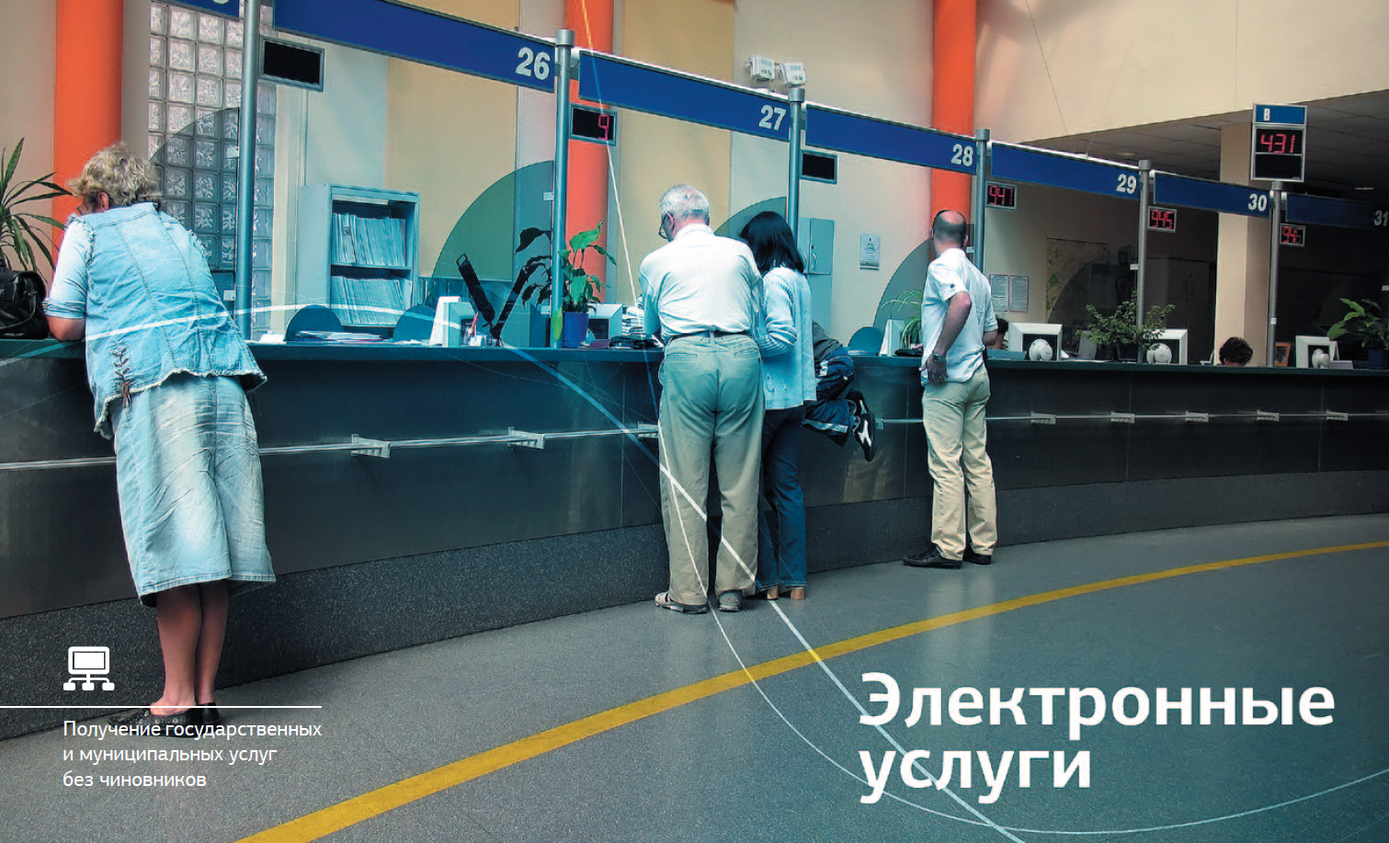

Slide 5
58%
домохозяйств в Республике Татарстан имеют доступ в Интернет
639 тыс. пользователей на 1,1 млн. домохозяйств

Slide 6
Спрос на электронные государственные и муниципальные услуги значительно превышает предложение

Slide 7
90+
наиболее востребованных услуг будут оказываться в той или иной степени электронно к 2013 году

Slide 8
13,7%
штрафов ГИБДД в декабре 2010 г. оплачены через инфоматы и интернет
Цель – 70% в 2013 году

Slide 9
9,9%
составляют заполненные электронно заявления на получение загранпаспорта в декабре 2010 г.
Цель – 40% в 2013 году

Slide 10
3,6%
свадеб в декабре 2010 г. прошли в заранее забронированное через интернет время с подачей заявления и оплатой гос.пошлины
Цель – 70% в 2013 году

Slide 11
2,4%
выписок из Единого государственного реестра прав в ноябре 2010 г. были выданы по заявлению через инфоматы и интернет
Цель – 40% в 2013 году

Slide 12
0,5 млн.
электронных запросов по 8 действующим интерактивным услугам было получено в 2010 году

Slide 13
Какие интересные услуги ждут нас в 2011 году? Электронная очередь в детский сад
Запись на техосмотр автомобилей
Погашение задолженности судебным приставам
… … …

Slide 14
Задействованы все 3 канала взаимодействия гражданина и государства:
ИНТЕРНЕТ ИНФОМАТ ТЕЛЕФОН

Slide 15
УЭК
Где и когда появится Универсальная Электронная Карта?

Slide 16
С февраля 2011 г. любые электронные услуги в Республике Татарстан можно будет оплачивать любой картой Visa или MasterСard любого банка

Slide 17
К концу 2011 года возможность оплатить любую социально-значимую услугу: ЖКХ, связь, детский сад…

Slide 18
К концу 2011 года возможность задать любой вопрос по гос.услугам в единый центр телефонного обслуживания

Slide 20
10 тыс.
стационарных компьютеров получили школы во всех районах Республики Татарстан

Slide 21
26 тыс.
учителей в 700 крупнейших школах получили персональные ноутбуки

Slide 22
4,5 тыс.
точек беспроводного доступа Wi-Fi ежедневно подключают ноутбуки учителей к Интернету

Slide 23
181
школа подключена к Интернету по волоконно-оптическому кабелю
Цель – подключить все школы, где более 300 учащихся

Slide 24
400 тыс.
учителей + школьников + родителей зарегистрированы на портале «Электронное образование»

Slide 25
2 млн.
электронных образовательных ресурсов доступны учителям Республики Татарстан

Slide 26
Что это дает нашим детям? Равные возможности качественного индивидуального получения знаний как в городе, так и на селе
Компетенции жизни и работы в информационном обществе

Slide 27
ОБУЧЕНИЕ… ОБУЧЕНИЕ… ОБУЧЕНИЕ… Постоянное обучение учителей должно сопровождать проект «Электронное образование»

Slide 28
Электронный ВУЗ… Электронный СУЗ… Электронная информационная среда станет в Республике Татарстан важнейшим образовательным инструментом

Slide 30
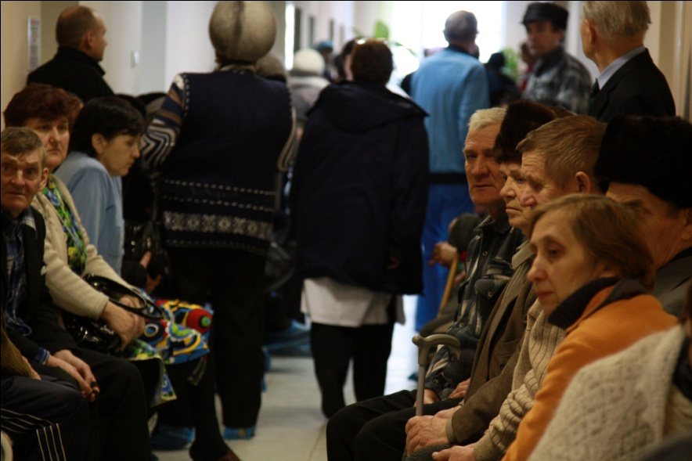
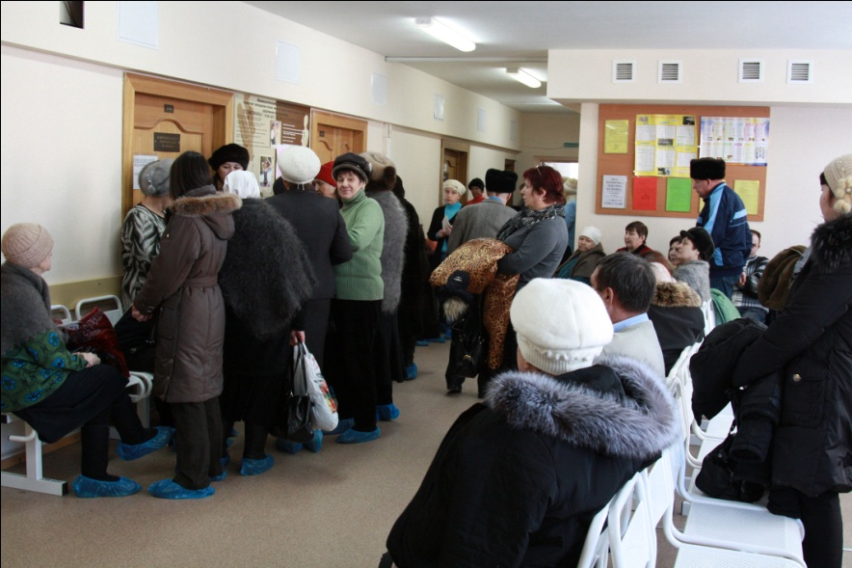
Почему это выглядит вот так?

Slide 31
Здравоохранение – это четко структурированная отрасль Есть «кластеры»: кардиологический, онкологический, неврологический… Есть «территории»: Казань, Наб.Челны, Нижнекамск…

Slide 32
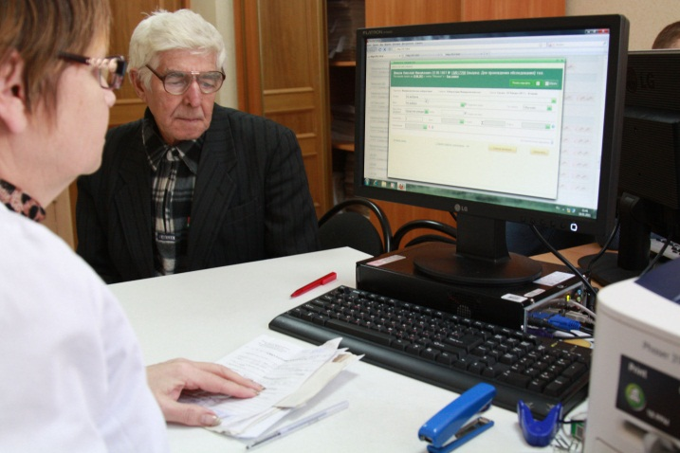
В учреждениях здравоохранения Нижнекамска и района
ОЧЕРЕДИ ТЕПЕРЬ ЭЛЕКТРОННЫЕ

Slide 33
100%
поликлиник и учреждений здравоохранения Нижнекамска и района могут принимать пациентов по электронной очереди
700 врачей и медсестер, 600 компьютеров,150 информационных табло, 31 терминал

Slide 34
72,5 тыс.
пациентов записались к врачам
через электронную очередь
с 1 декабря 2010 г.
2 тыс. звонков в контакт-центр ежедневно

Slide 35
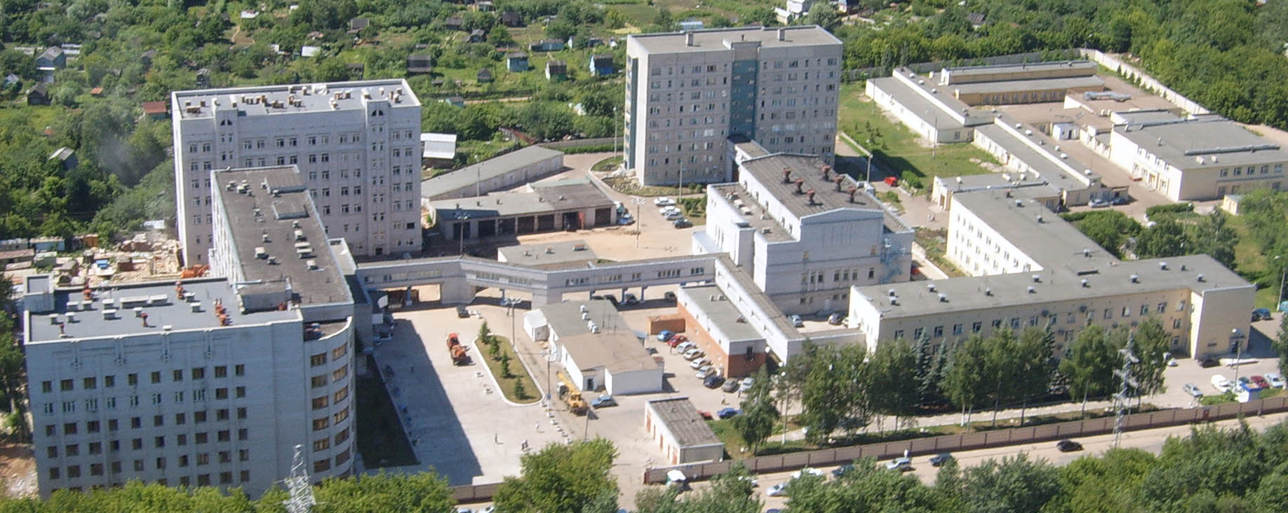
ИНФОРМАЦИОННАЯ СИСТЕМА
онкологической службы Республики Татарстан

Slide 36
100%
учреждений онкологического кластера
работают в единой системе
90 учреждений

Slide 37
100%
пациентов онкологической сферы
занесены в единую базу онкокластера
365 тыс. электронных историй болезни

Slide 39
282 из 420
дежурно-диспетчерских подразделений экстренных оперативных служб подключены к «ГЛОНАСС+112»

Slide 40
10%
от общего количества автомобилей экстренных оперативных служб оснащены ГЛОНАСС-оборудованием

Slide 41
37 тыс.
происшествий принято и обработано через «ГЛОНАСС+112» с момента запуска системы 17 июля 2009 г.

Slide 42
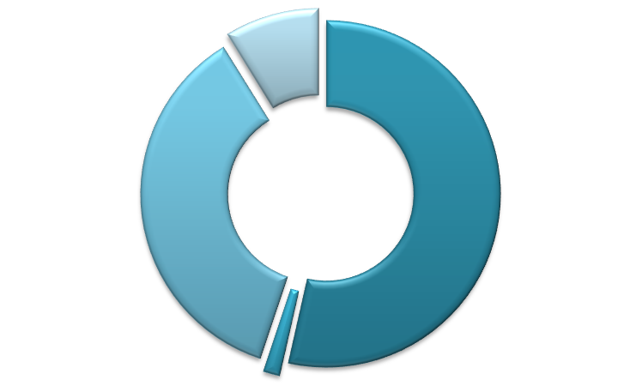
9%
11%
всех происшествий потребовали участие
более чем одного ведомства
МЧС + МВД + Минздрав
54%
МВД + Минздрав
36%
МЧС + МВД
2%
МЧС + Минздрав

Slide 43
100%
школьных автобусов Республики Татарстан находятся под ежедневным мониторингом

Slide 44
800 тыс.
строений нанесено на единую цифровую карту для эффективной работы диспетчеров Все районные центры покрыты космической съемкой

Slide 46
5 приоритетных направлений:
Технические паспорта на каждый дом
Бухгалтерия: от стройки - до сноса
Начисления за оказанные услуги
Собираемость платежей
Единая диспетчерская для жителей

Slide 48
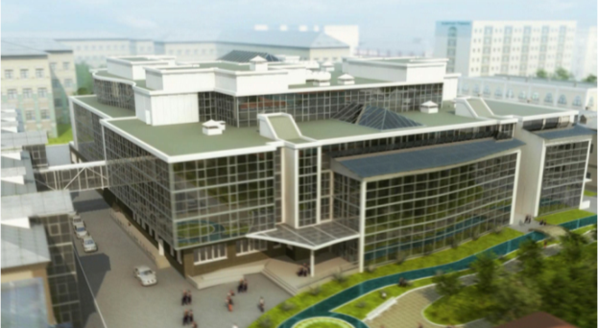
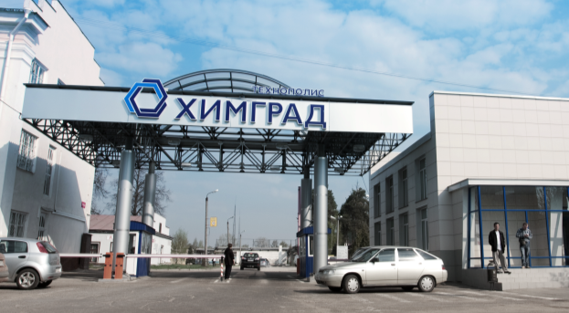
14 ТЕХНОПАРКОВ… ОСОБАЯ ЭКОНОМИЧЕСКАЯ ЗОНА… ВЕНЧУРНЫЙ ФОНД…
2 ТЕХНОПАРКА ПОСТРОЕНЫ В РАМКАХ ФЕДЕРАЛЬНОЙ ГОС.ПРОГРАММЫ:

Slide 49
1,2 млрд.
рублей – выручка 23 резидентов казанского «ИТ-парка» в 2010 году

Slide 50
С марта 2011 г. в казанском «ИТ-парке» начнет работать бизнес-инкубатор площадью более 1 тыс. кв.м
Добро пожаловать!

Slide 51
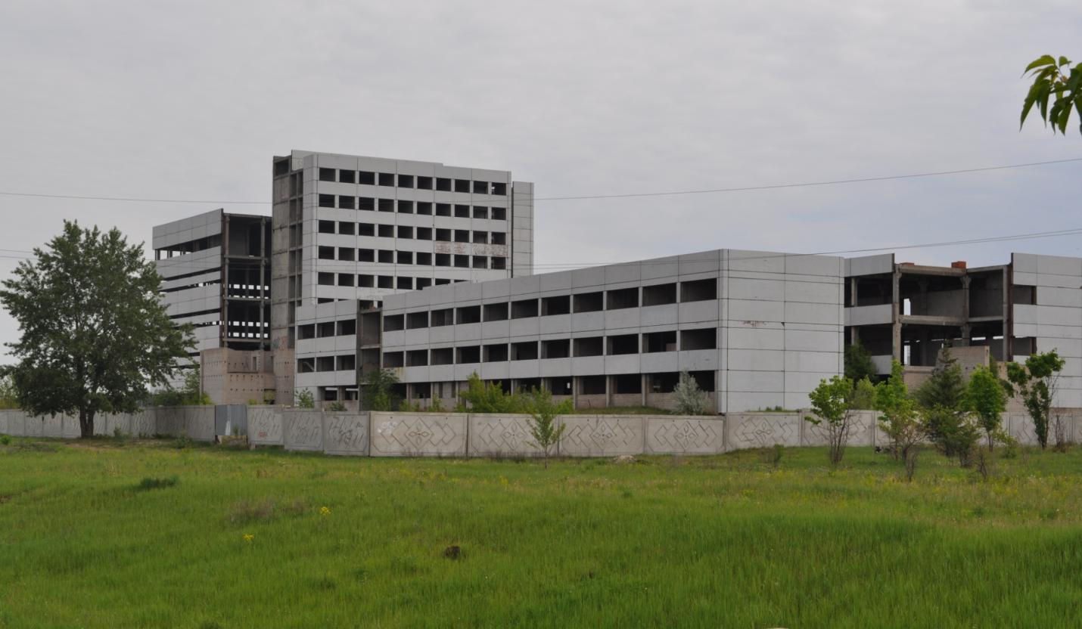
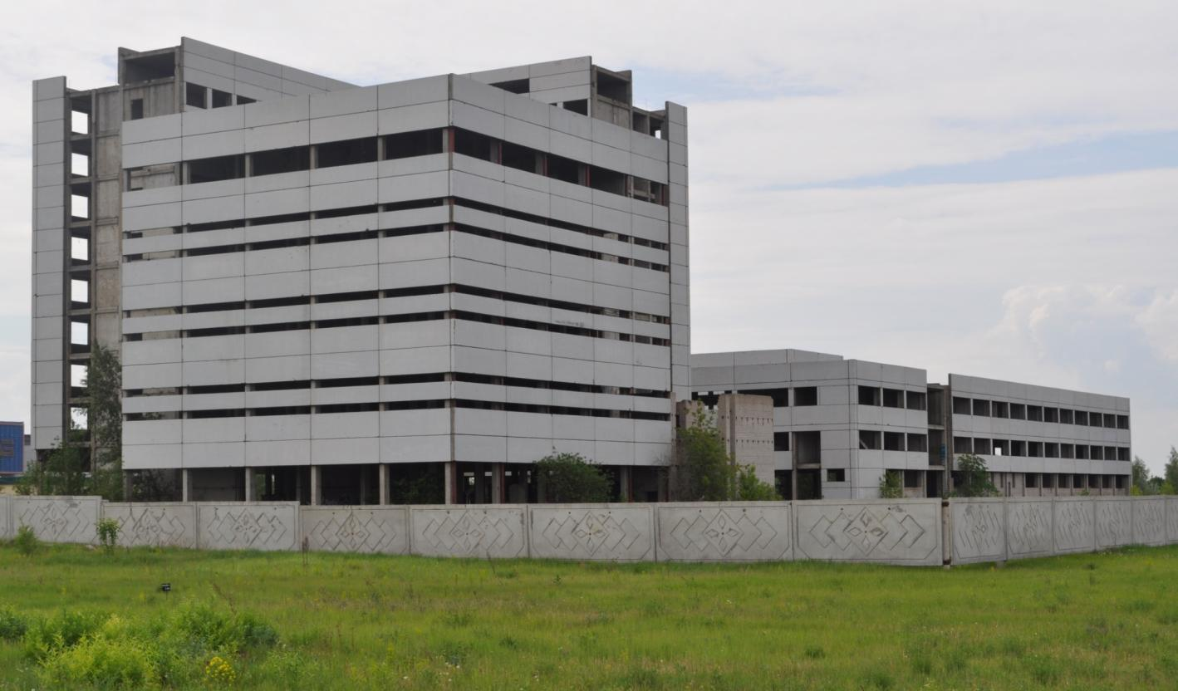
В 2011 году начинается строительство «ИТ-парка» в Набережных Челнах около 20 тыс. кв.м

Slide 52
В 2010 г. доля сектора информационных технологий и связи в ВРП Республики Татарстан составила лишь 3,68%
Опыт зарубежных стран показывает, что доля сектора информационных технологий и связи должна составлять 7-10% ВРП
3,68%
7-10%

Slide 53
Спрос на ИТ-специалистов значительно превышает предложение
Ежегодный выпуск специалистов исчисляется сотнями человек, когда уже нужны тысячи

Slide 54
live живи
learn учись
work работай
play отдыхай
Необходима социальная и рекреационная инфраструктура, создающая КАЧЕСТВО ЖИЗНИ
20 тысяч ИКТ-специалистов невозможно обучить и подготовить за 3-5 лет – их нужно, в том числе, привлекать из других субъектов РФ – нужно ЖИЛЬЕ
Необходимо строительство офисных помещений
Необходима территориальная локализация ИКТ-вузов, крупных ИТ-компаний, и малых ИТ-старт-апов

Slide 55
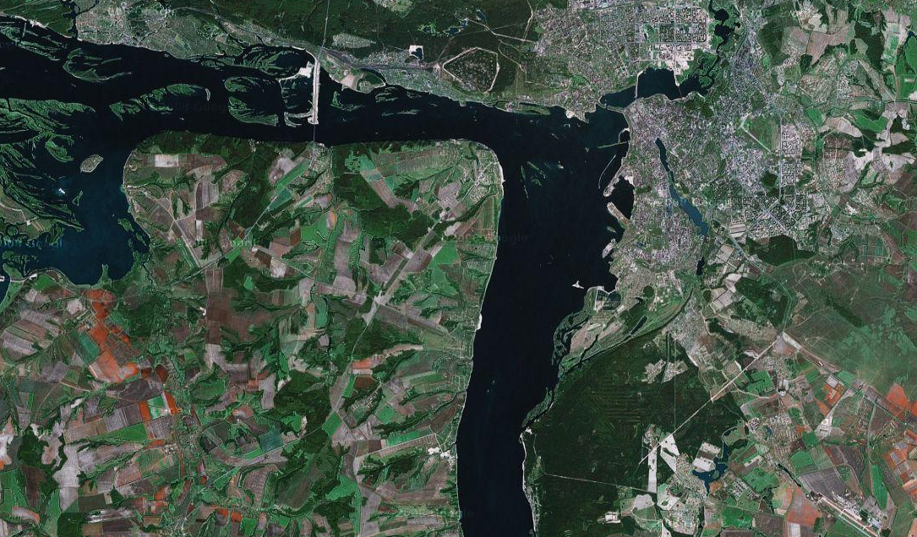
Автодорога М7 Мост через Волгу
Город КАЗАНЬ Население 1,1 млн чел
р.Волга
Месторасположение «ИТ-ДЕРЕВНИ»
35 км от центра Казани
Международный АЭРОПОРТ «Казань»

Slide 56
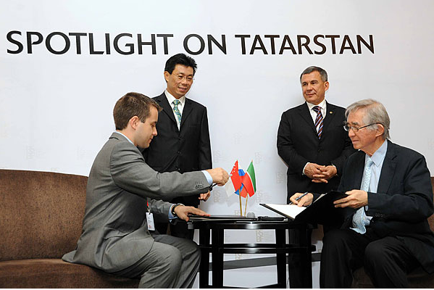
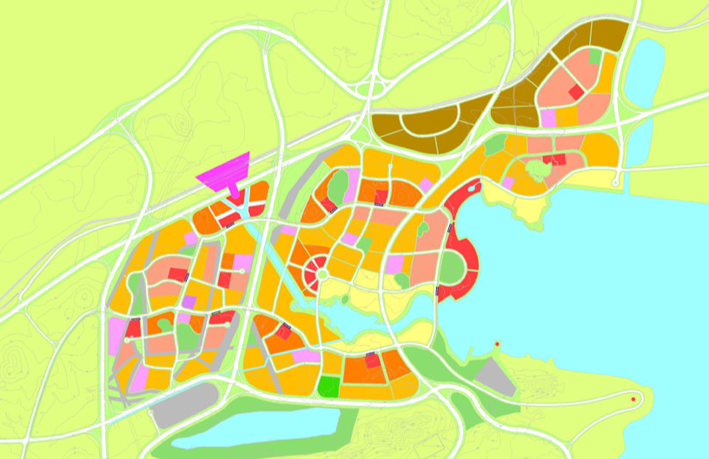
27 сентября 2010 г.
В рамках Российско- Сингапурского бизнес-форума подписано соглашение с компанией RSP Architects

Slide 58
5 ключевых систем:
УПРАВЛЕНИЕ ПОДГОТОВКОЙ
УПРАВЛЕНИЕ ИГРАМИ
ИНФОРМАЦИОННОЕ СОПРОВОЖДЕНИЕ
УПРАВЛЕНИЕ БЕЗОПАСНОСТЬЮ
БАЗОВАЯ ИНФРАСТРУКТУРА

Slide 59
4,3 млрд.
рублей – софинансирование ИКТ-инфраструктуры Универсиады из средств федерального бюджета в 2010-2013 годах

Slide 60
1,5 года
беспрецедентно короткий срок реализации ИКТ-проекта такого масштаба

Slide 61
2013 год
Сегодня нужно создать системы, которые будут самыми современными даже через 2 года

Slide 62
ИКТ-наследие Универсиады жителям Казани
Все, что будет создано – продолжит работать во благо жителей города

Slide 64
80%
населения доступен беспроводной Интернет
по технологии 3G (от 3,6 Мбит/с)
все районные центры Республики Татарстан

Slide 65
152
базовые станции сети связи
стандарта 4G (от 10 Мбит/с)
установлены в Казани компанией «Скартел» (Yota)

Slide 66
3 место в РФ
по подписному тиражу (1,6 млн.)
Запланировано строительство Автоматизированного сортировочного центра «Почты России»

Slide 68
35,5 млрд.
рублей - валовой доход отрасли в 2010 году
составляет 3,68% ВРП Татарстана
Рост на 23,6%

Slide 69
4,88 млрд.
рублей - объем инвестиций в капитальные вложения
Развитие инфраструктуры связи - 48% Внедрение ИКТ - 44%

Slide 71
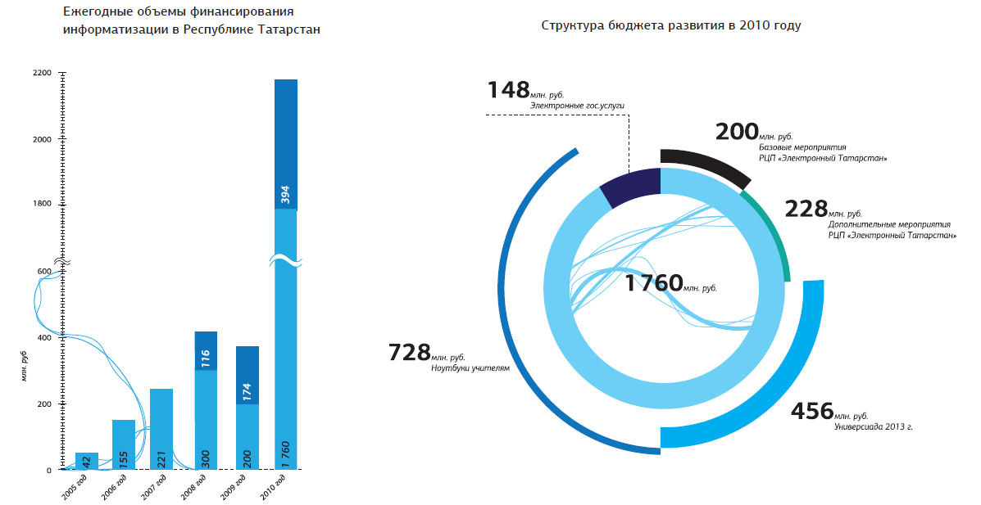

Slide 72
РЦП «Электронный Татарстан (2011-2013 годы)» Фокусируем ресурсы на прорывных направлениях

Slide 73
СПАСИБО ЗА ВНИМАНИЕ!

